Slide 1
2021.03.30 VIVA PRO.
이혁준 교수님
이지훈 조교님

Slide 2
목차
말뭉치 추가
웹 서비스 진행 현황
웹 서비스 진행 계획

Slide 3
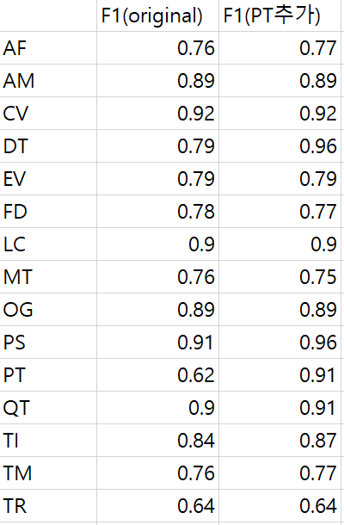
말뭉치 추가
태그 | 빈도수(개) | 태그 | 빈도수(개) | 태그 | 빈도수(개)
AF | 17,232 | AM | 6,101 | PT | 1,097 -> 9,603
CV | 102,566 | DT | 47,414 | TI | 4,757
EV | 10,175 | FD | 3,822 -> 7,105 | TR | 1,598 -> 3,846
LC | 42,359 | MT | 2,407 | QT | 54,686
OG | 65,385 | PS | 48,146 | TM | 15,217
PT 태그 개수 : 1,097 -> 9,603
F1 Score : 0.62 -> 0.91
TR 태그 추가 예정 1,598개 -> 3,846개
FD 태그 추가 예정 3,822개 -> 7,105개

Slide 4
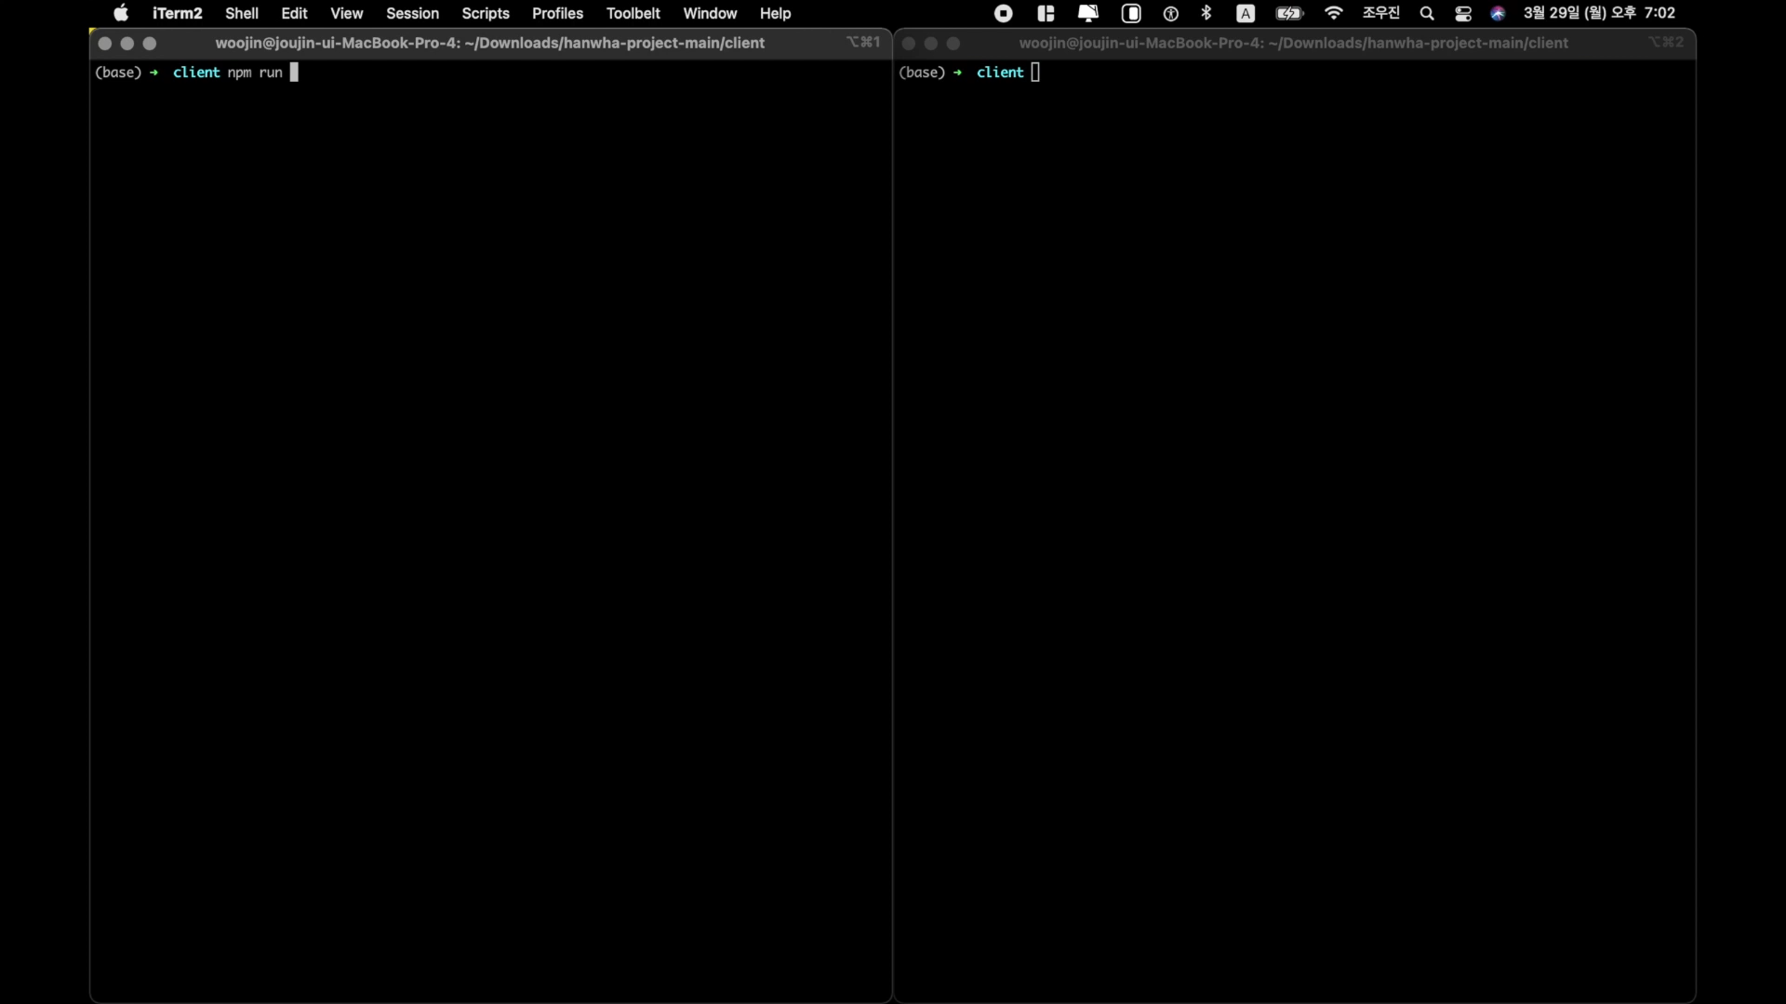
웹 서비스 진행 현황

Slide 5
웹서비스 진행 계획
1. 맞춤법 검사를 위한 py-hanspell 적용 (전처리)
오늘은 웬지김치찌게가 먹고싶다.
입력
맞춤법 검사
오늘은 웬지김치찌게가 먹고싶다.
입력

Slide 6
웹서비스 진행 계획
1. 맞춤법 검사를 위한 py-hanspell 적용 (전처리)
오늘은 웬지김치찌게가 먹고싶다.
입력
맞춤법 검사
오늘은 왠지 김치찌개가 먹고 싶다.
입력

Slide 7
웹서비스 진행 계획
개체명 결과의 조사 분리를 위한 soynlp 적용 (후처리)
[ 오늘은:DT-B ] 왠지 [ 김치찌개가:CV-B ] 먹고 싶다.
결과
[ 오늘 은:DT-B ] 왠지 [ 김치찌개 가:CV-B ] 먹고 싶다.
결과

Slide 8
웹서비스 진행 계획
로그인 기능 구현 및 계정별 과거 서비스 기록 존재
과거 기록에 대해 잘못된 개체명을 Error Report 할 수 있는 기능

